Slide 1
Geschiedenis
Omgaan met geschiedenis

Slide 2
Sleutels tot het verleden
Terug naar de bron
De ene bron is de andere niet
Niet alle bronnen zijn te vertrouwen

Slide 3
Terug naar de bron
Geschiedenis:
Het verleden
Wetenschap die doen en laten vd mensen int verleden bestudeert
Historici doen dit adhv historische bronnen
Bronnen (sporen): alle overblijfselen die de mens ons heeft nadgelaten

Slide 4
De ene bron is de andere niet
Historici delen bronnen in:
Niet-geschreven bronnen
Geschreven bronnen

Slide 5
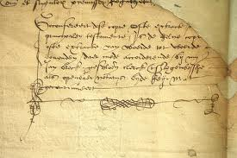
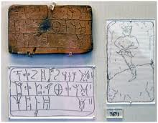
De ene bron is de andere niet
Geschreven bron
Elke bron die schrifttekens bevat

Slide 6
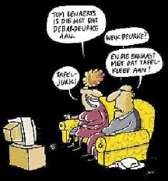
De ene bron is de andere niet
Niet-geschreven bron
Mondelinge getuigenissen
Worden doorverteld

Slide 7
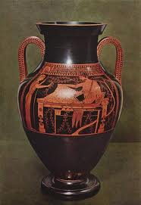
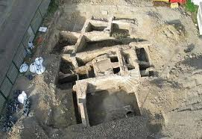
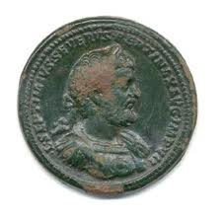
De ene bron is de andere niet
Niet geschreven bron
Materiële overblijfselen
Zijn voorwerpen

Slide 8
Niet alle bronnen zijn te vertrouwen
Waarde bron beoordelen
Kritisch leren mee omgaan
Hoe doen we dat?
vragen stellen

Slide 9
Niet alle bronnen zijn te vertrouwen
Welke vragen moeten we stellen bij het onderzoeken van een bron?
Wie maakte de bron? Waar en wanneer?
Heeft de maker de bron ook werkelijk zelf vervaardigd of heeft hij ze ergens ontleent?
Met welke bedoeling werd de bron gemaakt?
Is de bron een juiste weergave? (objectief) Of heeft de maker de waarheid naar zijn hand gezet? (subjectief)

Slide 10
Niet alle bronnen zijn te vertrouwen

Slide 11
Niet alle bronnen zijn te vertrouwen
Welke methode pas je toe als je vragen afvuurt op een bron?
Methode van historische kritiek
Hoe kunnen we een zo juist mogelijk beeld van het verleden vormen?
Gebruik maken van verschillende bronnen

Slide 13
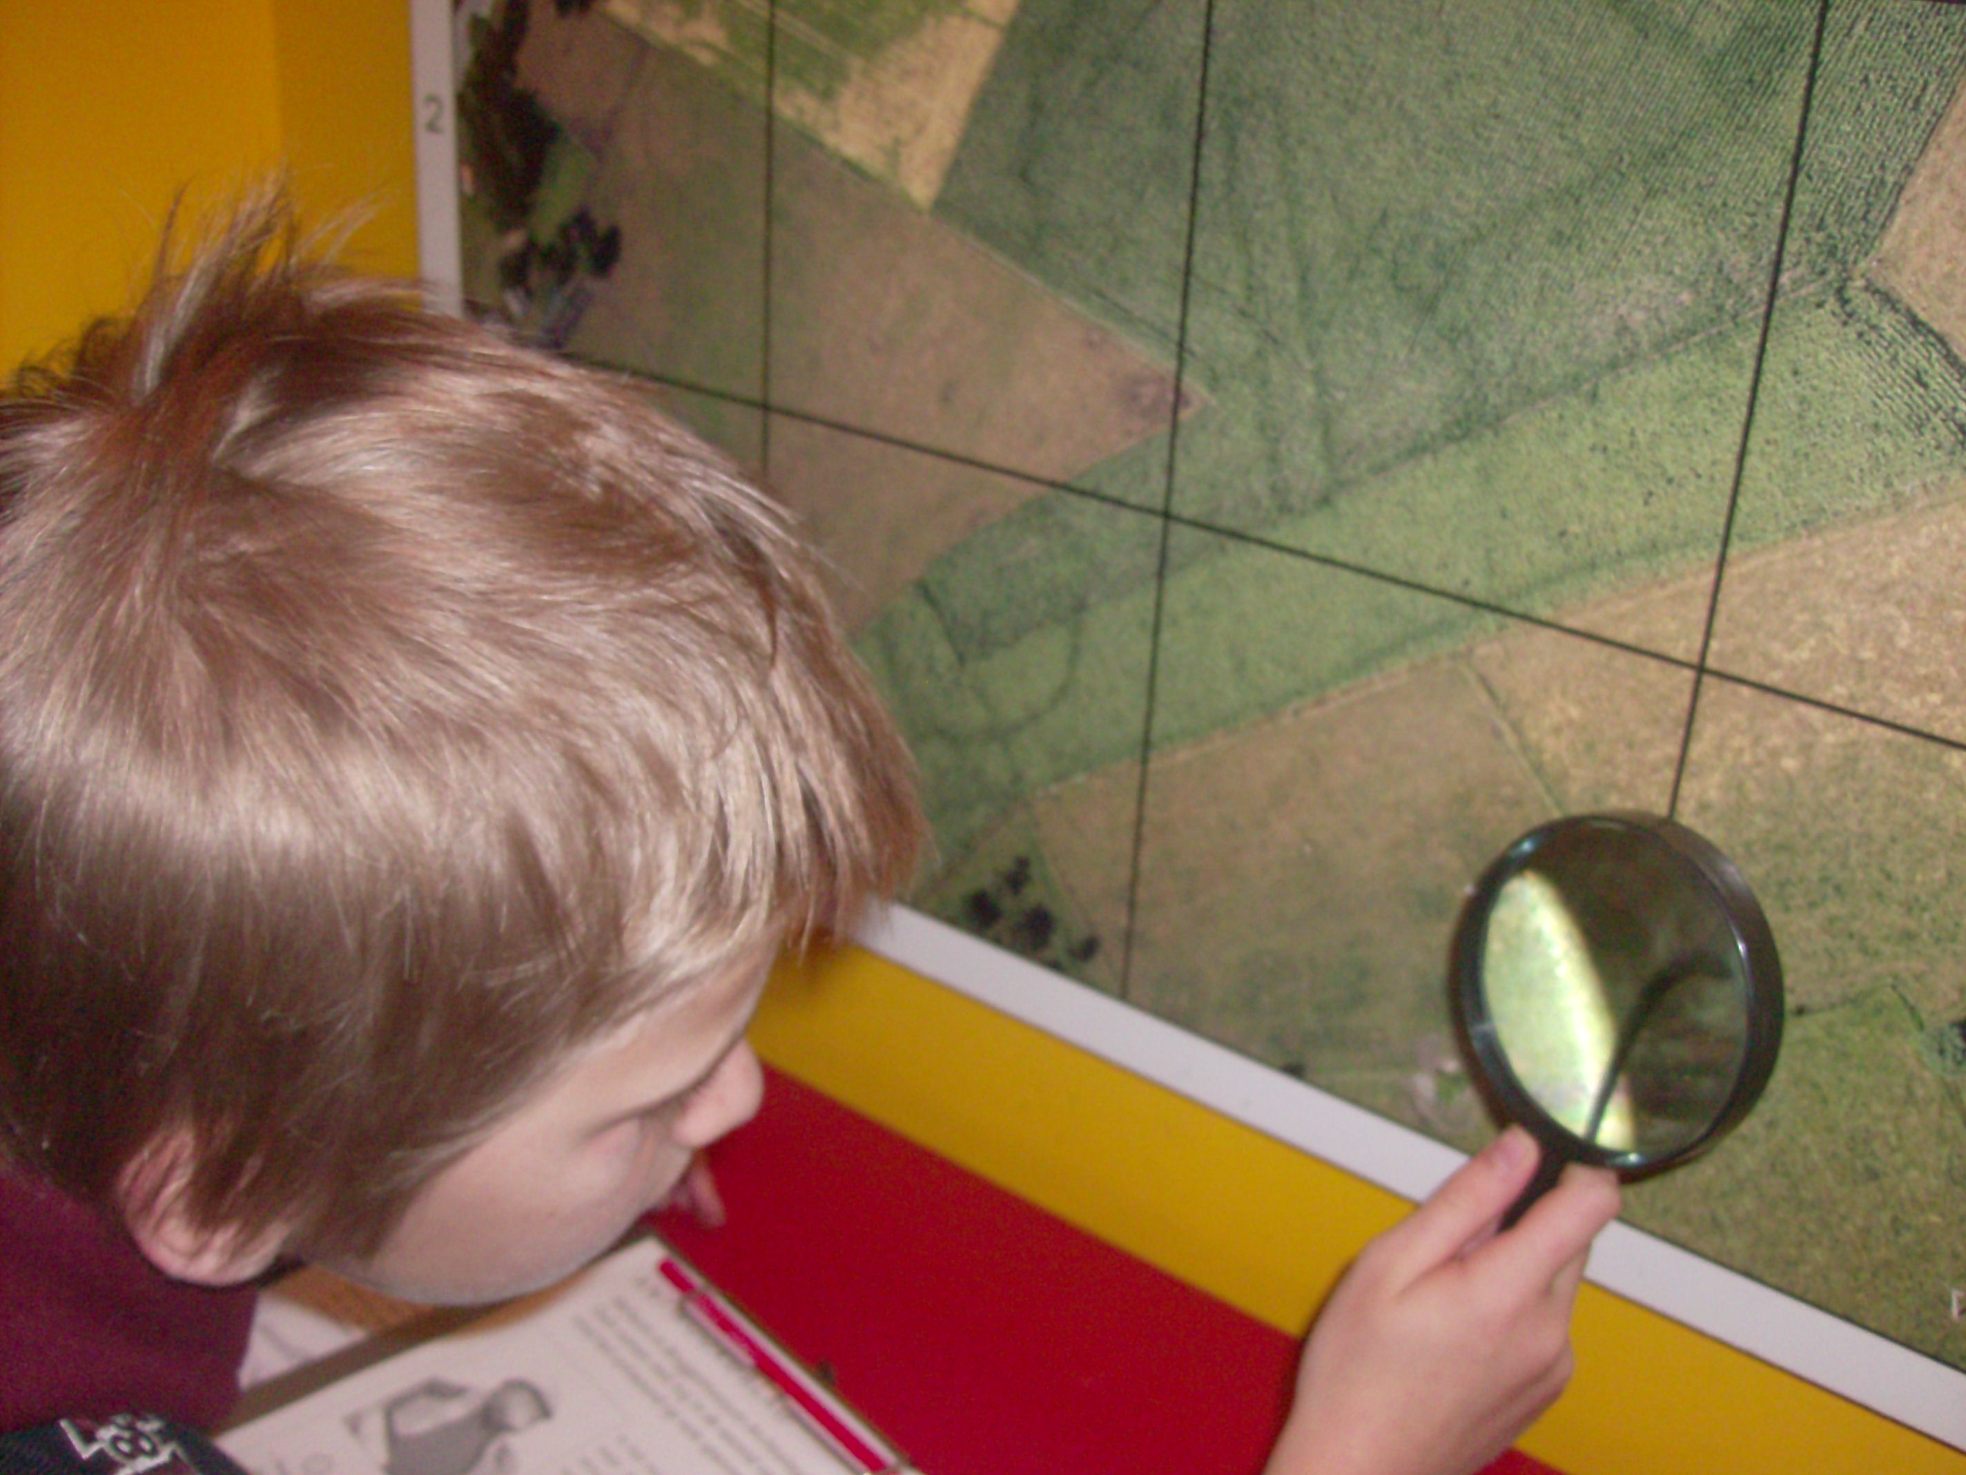

Slide 14
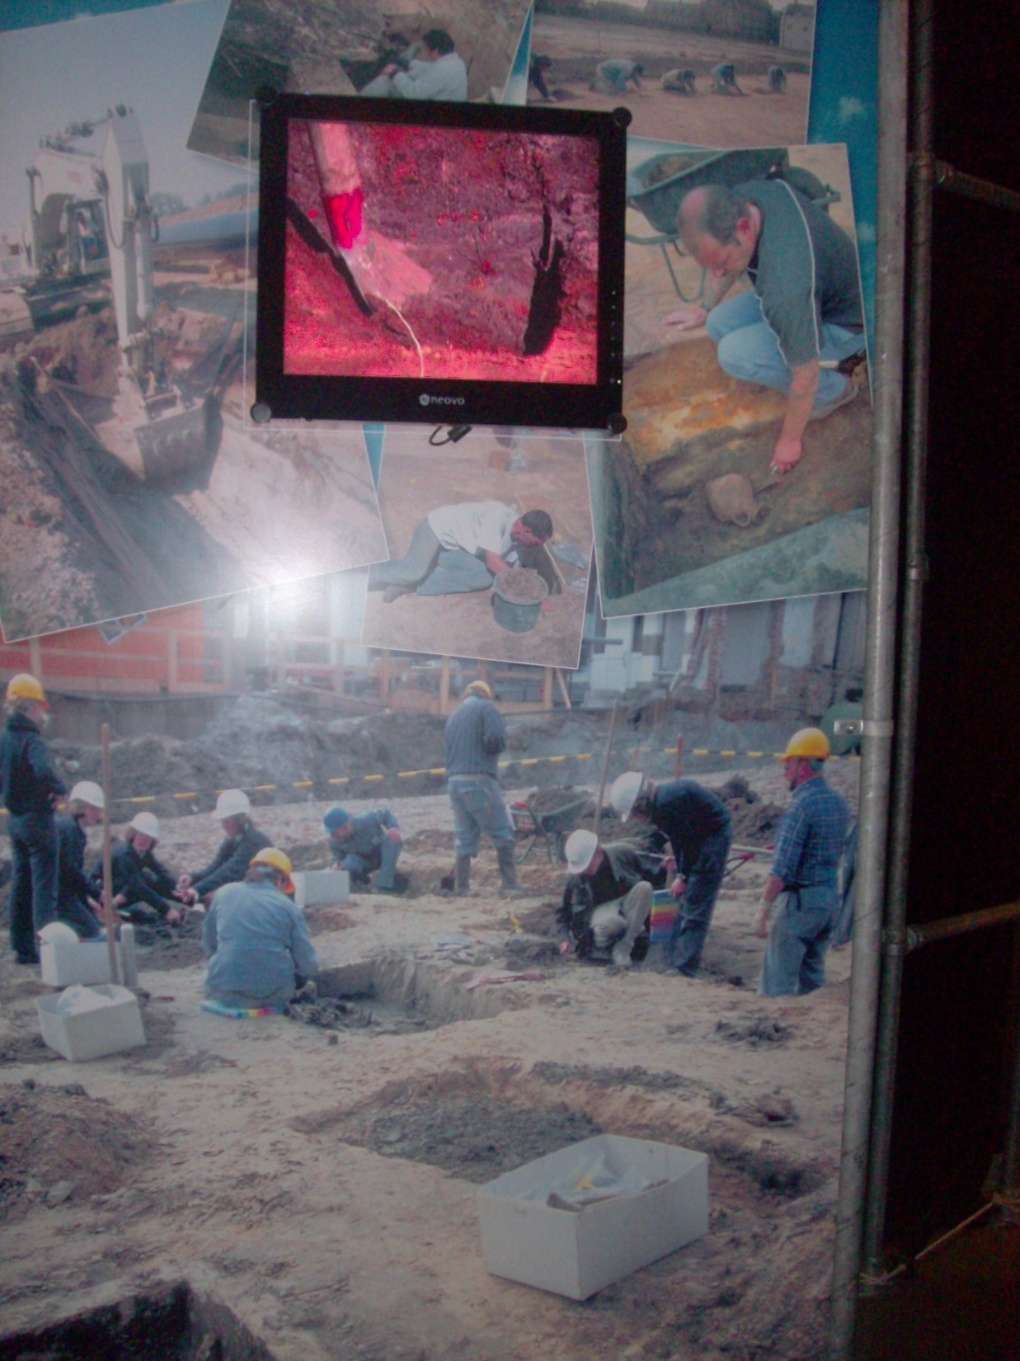

Slide 16
